Slide 1



Analyse de données transcriptomiques
Février 2021
Jérôme Ambroise

Slide 2
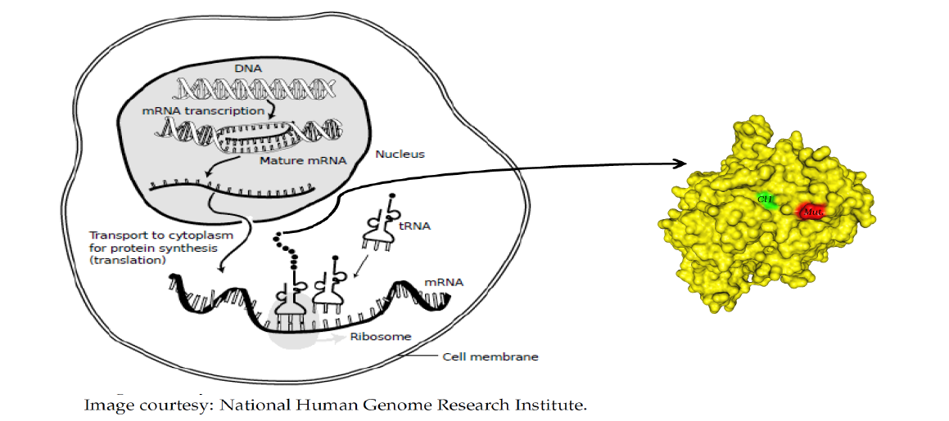
Contexte biologique: AND, ARN, protéines
Les cellules produisent les protéines en 2 étapes:
Transcription : Production d’ARNm
Traduction : Traduction de l’ARNm en une protéine
La transcription est un processus physiologique hautement régulé.
Quantité d’ARNm produite = Niveau d’expression du gène.

Slide 3
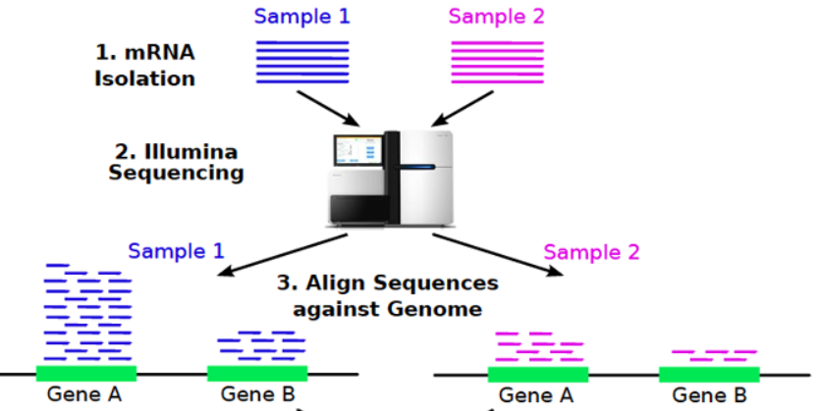
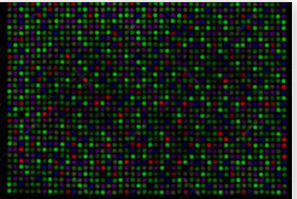
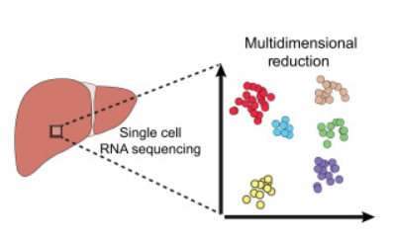
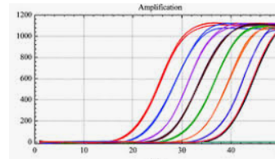



Evolution technologique
1985
1997
2006
2015
qPCR
Gene expression Microarray
Bulk RNA-seq
Single - cell
RNA-seq
Source: http://www.sthda.com/

Slide 4
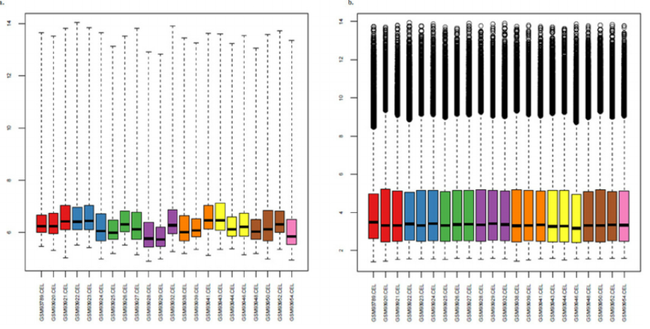

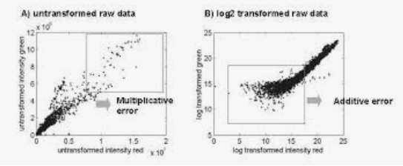
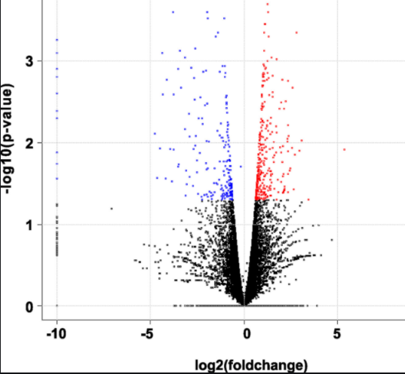
Analyse de données
Données brutes
qPCR
Gene express. Microarray
Bulk RNA-seq
Single – cell RNA-seq
Pré-traitement
Normalisation
Transformation
Choix du gène housekeeping (qPCR)
Background correction (microrray)
Matrice d’expression ( P x N)
N échantillons (N = 2 X 5)
P gènes
P = 20000
Analyse statistique
Microarray : Modèle linéaire
Bulk RNA-SEQ: modèle binomial négatif
Sc-RNA-SEQ: clustering ou classif supervisée + modèle binomial négatif

Slide 5
Analyse de données
Source: Orchestrating high-throughput genomic analysis with Bioconductor, Huber et al. 2015

